Slide 1
Modul 8 Governance, politikker og standarder
introduktion
Forretningsforståelse

Slide 2
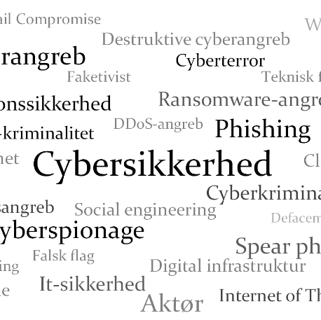
Agenda for i dag (22/10).
MC
Opsamling på hjemmeopgave
Introduktion til Governance
Introduktion til politik, standarder og principper

Slide 3
AI act – Hjemmeopgave - løsning
Gruppeopgave 4 personer:
Ud fra Cybersikkerhed – Helt sikkert og nettet skal I redegøre for følgende.
Direktionen i Hvedebro har hørt om AI act, og har bedt jer redegøre forfølgende på næste direktionsmøde:
Hvad er målet med AI act?
Hvad/hvem er omfattet?
Hvad er de skærpede krav?
Hvilke hovedområder dækkes af AI act?
Hvilke sanktionsmuligheder er der ved brud?
Hvad ville I pege på som vigtigste 5 punkter i lovgivningen?
Lav 5 slides til præsentationen.

Slide 4
Hvad er Governance
Security Governance (styring) handler om at sikre, at arbejdet med informationssikkerhed er strategisk forankret, risikobaseret og systematisk.
Det omfatter blandt andet klare roller og ansvar, lovgivnings compliance, dokumenterede politikker og standarder samt løbende opfølgning og forbedring.

Slide 5

Eller CISA´s definition
Cybersecurity governance is a comprehensive cybersecurity strategy that integrates with organizational operations and prevents the interruption of activities due to cyber threats or attacks. Features of cybersecurity governance include:
Accountability frameworks
Decision-making hierarchies
Defined risks related to business objectives
Mitigation plans and strategies
Oversight processes and procedures

Slide 6
Sammenhæng mellem sikkerheds governance, strategi og politik
Governance er den overordnede ramme og ansvarsfordeling i org. – hvem har ansvaret, og hvordan arbejder vi med sikkerhed?
Strategi er den langsigtede plan for hvordan organisationen når sine sikkerheds mål – hvad er målene, og hvilke initiativer skal gennemføres?
Politik er de praktiske regler/mål vi arbejder på/med, der gør strategien operationel – hvad gør vi i praksis, i dagligdagen? Skal kunne vises til kunder/interessenter.
👉 Governance = Styring, ramme og ansvarsfordeling 👉 Strategi = Retning og mål 👉 Politik = Ambition, regler og praksis

Slide 7

7 hovedområder der bør afdækkes under Governance
Ledelsesansvar
Politikker og standarder
Risikostyring
Compliance
Overvågning og rapportering
Forbedringsprocesser
Roller og ansvar

Slide 8

1. Ledelses ansvar
Det er afgørende, at ledelsen er engageret i cybersikkerhed, og forstår vigtigheden af at beskytte organisationens data og systemer. Ledelsen sætter tone og retning for sikkerhedsstrategien.

Slide 9

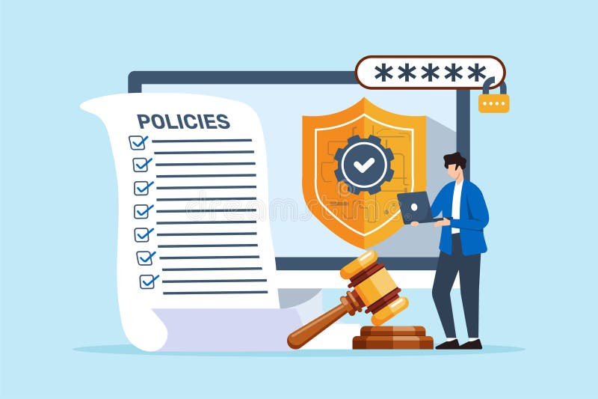
2. Politikker og standarder
Udvikling af cybersikkerheds-politikker og standarder, der definerer, hvordan cybersikkerhed håndteres i organisationen, herunder specifikke krav til medarbejdere, systemer og teknologi.

Slide 10

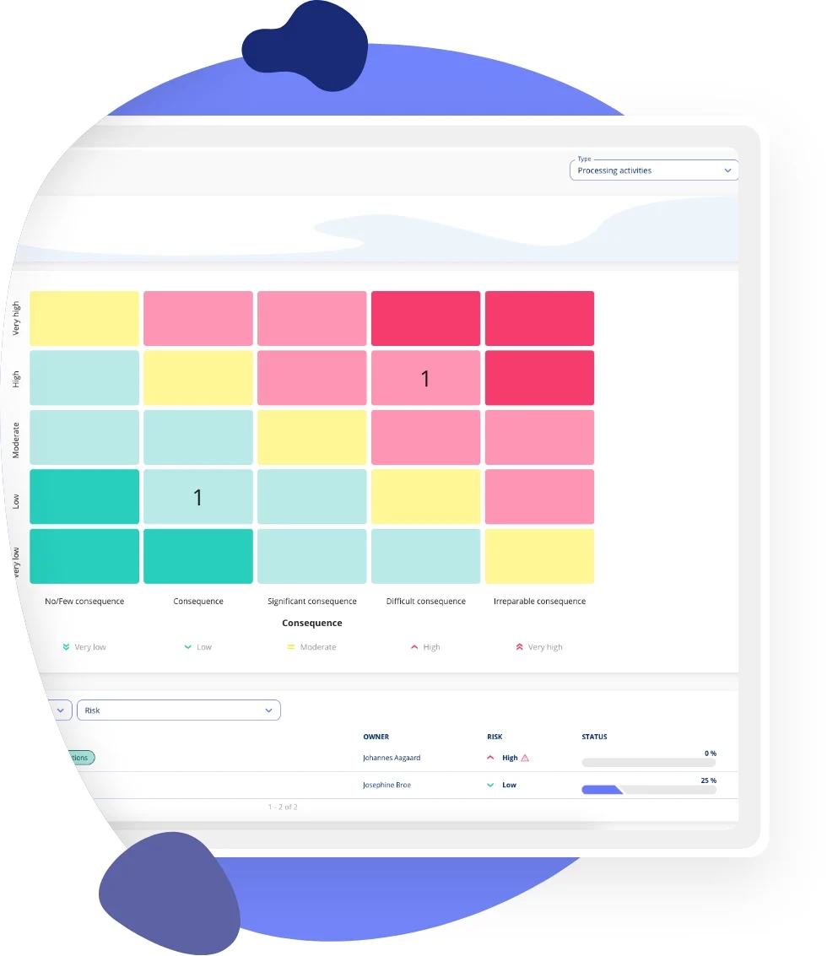
3. Risikostyring
Identifikation og vurdering af cyberrisici, herunder at analysere trusler, sårbarheder og potentielle konsekvenser for organisationens informationer og infrastruktur. Risikostyring hjælper med at prioritere sikkerhedsforanstaltninger.

Slide 11



4. Compliance
Overholdelse af love, reguleringer og industristandarder (såsom GDPR, NIS2, ISO 27001), som er afgørende for at sikre, at organisationen handler lovligt og ansvarligt i forhold til cybersikkerhed.

Slide 12


5. Overvågning og rapportering
Løbende overvågning af cybersikkerhedstilstanden og rapportering til ledelsen om eventuelle sikkerhedsbrud, trusler eller udfordringer. Dette inkluderer også opfølgning på incidenter og evaluering af den overordnede sikkerhedspræstation

Slide 13

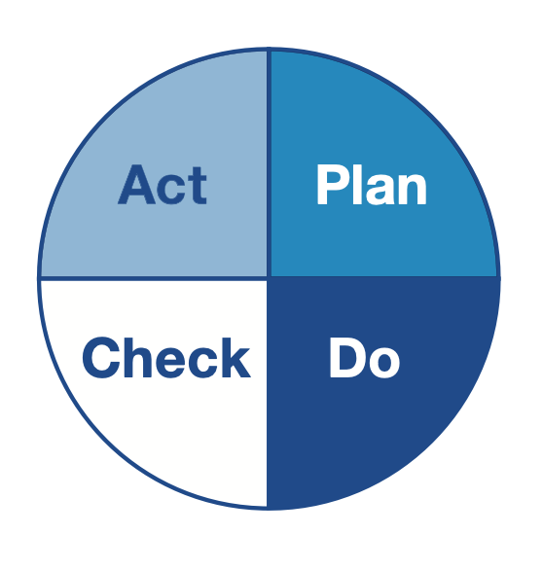
6. Forbedringsprocesser
Cybersikkerhedsgovernance er en kontinuerlig proces, der kræver løbende forbedring. Evaluering af eksisterende sikkerheds-foranstaltninger og justering af politikker baseret på ændringer i lovgivning, trusselsbillede, teknologi og organisationens behov.

Slide 14

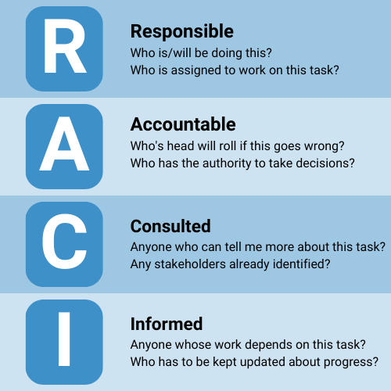
7 . Ansvar og roller
Etablering af klare roller og ansvar for cybersikkerhed på tværs af organisationen, som f.eks. cybersikkerhedschef (CISO), IT-afdelingen, risikostyringsteam og andre relevante interessenter.

Slide 15
Opgave 1
Lav en governancebeskrivelse for Hvedebro – som den burde være ☺.
Har lagt eksempel på skabelon i Canvas. Er ofte en del af sikkerhedspolitikken, men prøv skabelonen.
30 minutter til opgaven.

Slide 16
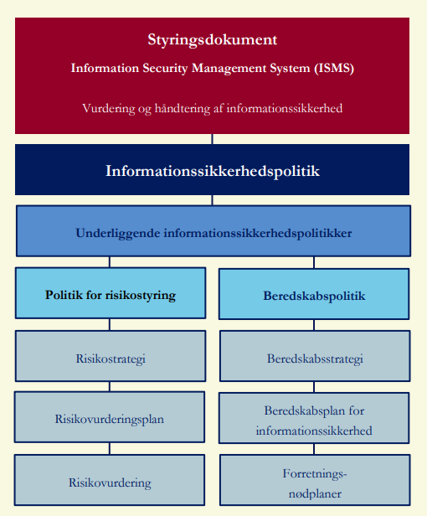
Dokument-hieraki - eksempel
Kilde: Digitaliseringsstyrelsen

Slide 17
Politikker, standarder og procedurer – 3 niveauer
Informationssikkerhedspolitik
Informationssikkerhedspolitik
(overordnet politik for sikkerhed)
Underlæggende politikker/ standarder (uddyber politikken på specifikke områder)
Underlæggende politikker/ (standarder)
Principper og procedurer
(definerer hvad og hvordan man udfører sit arbejde for at opfylde standarder)
Principper og procedurer

Slide 18
Hvad er politikker, standarder og procedurer
Politikker:
Overordnede retningslinjer/mål for cybersikkerhed - ansvar på området og adfærd i organisationen.
Standarder (underliggende politikker):
Specifikke krav og retningslinjer for sikkerhed.
Procedurer/principper
Hvordan gør man det rigtigt - arbejdsproces
Hvorfor er de vigtige?
Skaber ensartethed og forståelse på tværs af organisationen.
Sikrer overholdelse af lovgivning og beskytter organisationen mod risici.
Politik skal kunne udleveres til kunder – husk det ifm. oplysninger

Slide 19
Hvorfor anvende kendte standarder (eks. ISO)?
Standarder er internationalt anerkendte og hjælper med at skabe en fælles forståelse for cybersikkerhed
Standarder kan være et markedskrav; eksempelvis krav fra samarbejdspartnere eller kunder
Standarder kan hjælpe organisationer i gang med cybersikkerhed, så de ikke skal starte helt fra bunden
Standarder kan styrke virksomheders konkurrenceevne
Standarder kan være en hjælp til at sikre compliance i forhold til eventuel lovgivning, leverandøraftaler mm.
Standarder kan bidrage til at sikre tilliden til ens organisation og/eller ens produkter.
Standarder kan fungere som en slags kvalitetsstempel

Slide 20
Hvad efterspørger kunderne?
Efterspørger kunderne noget bestemt?
Sikkerhedspolitik
Overholdelse af standarder – eks. ISO
Dokumentation for sikkerhed
Rapportering omkring sikkerhed
Mulighed for at gennemføre ”Audits”
Mere?
Er der behov for noget bestemt for at opretholde den gode kunderelation?

Slide 21
Cybersikkerhedspolitik - generelt
Sikkerhedspolitik, version 1, udarbejdes som fundament for sikkerhedsarbejdet
Skal være relevant for forretningen – kunderne
Skal definere virksomhedens sikkerhedsmål / krav
Skal definere sikkerhedsansvaret i virksomheden
Skal tage højde for virksomhedens risici
Skal efterleve lovgivningen
Skal, måske, efterleve standarder
Skal tilpasses virksomhedens modenhedsniveau
Klar tale – så alle forstår
Kontrolmekanismer defineret
Er det ikke noget man bare skal have og som kan fremvises hvis nogen spørger efter det?
Skal man opfinde politikker?
Hvilke standarder skal man have ?

Slide 22
Hvordan kan man definere behovet for politik /standarder ?
Identificér organisationens aktiver (kend din virksomhed BMC/procesanalyse mm.)
Vurder trusler mod virksomheden (uddybes i næste semester)
Overholdelse af lovgivning og besluttede standarder – eks. GDPR
Vurder konsekvenserne af brud (impact)
Opfyld strategiens mål – hvad er vigtigt
Vær altid bevidst om målet for dit arbejde (Virksomhedens strategi -> sikkerhedsstrategi).
https://www.datatilsynet.dk/regler-og-vejledning/behandlingssikkerhed/katalog-over-foranstaltninger

Slide 23
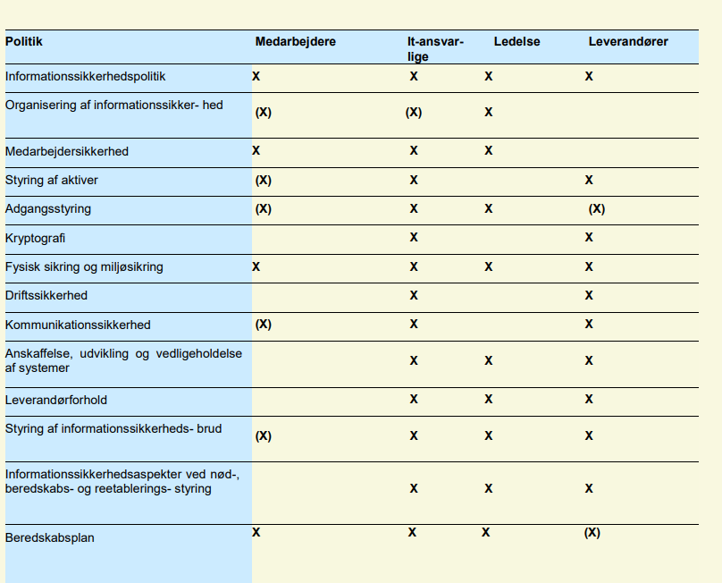
Eksempel på politik og standarder (målgruppe)
Kilde: digitaliseringsstyrelsen

Slide 24
Udvikling af politikker og standarder
Behovsanalyse:
Identificer områder, hvor politik eller standarder er nødvendige for forretningen.
Involvering af interessenter:
Inkluder ledelse, juridiske enheder, IT-afdelinger og relevante interessenter i udviklingsprocessen. Du har ikke viden om alt selv ☺.
Dokumentation:
Udform klare, letforståelige og målbare politikker og standarder.
Vær opmærksom på organisationens kultur og specifikke behov.

Slide 25
Implementering af politikker og standarder
Kommunikation:
Informer alle medarbejdere om de nye politikker og standarder gennem møder, e-mails og interne platforme osv. (Awarenes aktiviteter). Politik er relevant for alle, mens standarder måske har mindre målgruppe.
Uddannelse og træning:
Gennemfør træning for at sikre, at medarbejdere forstår og kan anvende politik og standarder korrekt. Træningsniveau afhængig af medarbejderes behov.
(behandles i kommunikation og rapporteringsfaget)
Integration i arbejdsprocesser:
Implementer politikker og standarder i daglige arbejdsgange og teknologiske systemer.

Slide 26
Kontrol af efterlevelse
Kontrolmekanismer:
Brug regelmæssige kontroller og inspektioner til at kontrollere efterlevelse af politikker og standarder.
Overvågningsteknologier:
Implementér systemer til automatiseret overvågning af efterlevelse, som f.eks. logfiler og sikkerhedsværktøjer hvor det er muligt.
Medarbejderfeedback:
Indsamle feedback fra medarbejdere for at identificere eventuelle problemer i praksis.

Slide 27
Evaluering og forbedring af politikker og standarder
Løbende evaluering:
Vurder regelmæssigt politikker og standarder for at sikre, at de er effektive og opdaterede. Behov og virksomhedens sikkerheds modenhed vil ændre sig over tid.
Opdatering og ændringer:
Juster politik og standarder i forhold til ændringer i lovgivning, teknologi eller organisationens behov.
Feedbackmekanismer:
Brug medarbejderfeedback og resultater fra audits til at foretage nødvendige forbedringer

Slide 28
Compliance og Risikostyring
Compliance:
Kontrol af at politikker og standarder er i overensstemmelse med relevante lovgivninger som eks. GDPR.
Risikostyring:
Identificer løbende potentielle risici ved manglende efterlevelse af politikker og standarder.
Implementer risikostyringsmetoder for at mitigere (nedbringe) disse risici.

Slide 29
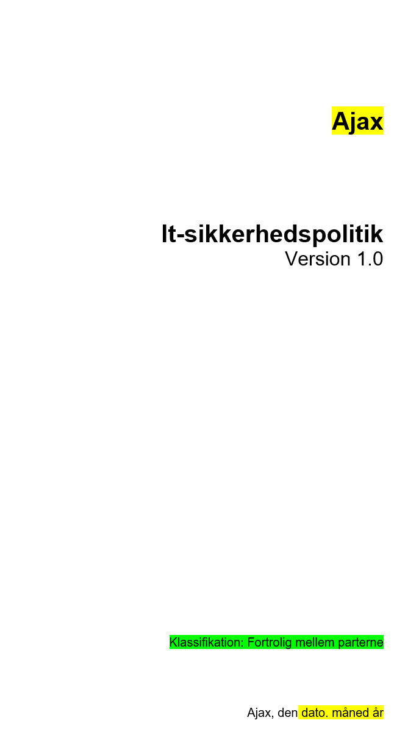
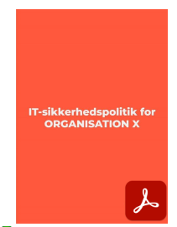
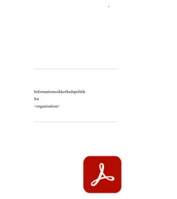
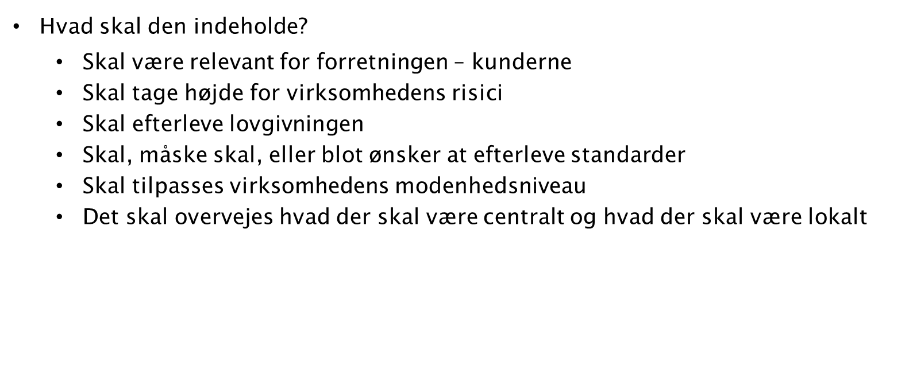
Hvor kunne man starte når der skal laves en sikkerhedspolitik
Se på virksomhedens risikobillede, hvad hvis man ikke kender det?
Skabeloner findes i CANVAS supplerende materiale.
Simpel sikkerhedspolitik
Cyberpilot
Skabelon fra Dansk Industri
https://www.sikkerdigital.dk/virksomhed/test-og-vaerktoejer
Man skal starte et sted – KISS!

Slide 30
Opgave 2 (her/hjemme)
Hvordan ville du gribe politikudviklingsopgaven an i Hvedebro procesmæssigt?
Brug en af skabelonerne i CANVAS og lav en sikkerhedspolitik vers. 1 for Hvedebro.
Resterende tid til opgaven. Resten hjemmeopgave.

Slide 31
Agenda for i dag (27/10).
Opsamling på hjemmeopgave
Rammeværk ISO , NIST og CIS 18 introduktion
2 opgaver
Hjemmeopgave

Slide 32
Opgave 2 (her/hjemme) - løsning
Hvordan ville du gribe politikudviklingsopgaven an i Hvedebro procesmæssigt?
Brug en af skabelonerne i CANVAS og lav en sikkerhedspolitik vers. 1 for Hvedebro.
Resterende tid til opgaven. Resten hjemmeopgave.

Slide 33
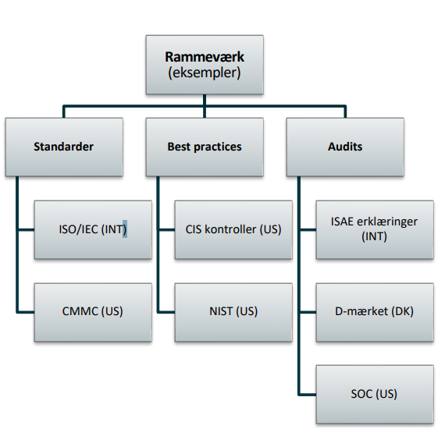


Standarder (Rammeværk)
Der findes en lang række standarder virksomheder kan anvende i deres sikkerhedsarbejde. I det følgende introduceres de 3 mest anvendte.
ISO 27xxx
NIST
CIS18

Slide 34
Hvad er ISO 27000
ISO 27000-familien er en samling af internationale standarder for informationssikkerhed.
Disse standarder giver organisationer retningslinjer og krav for at sikre fortrolighed, integritet og tilgængelighed af informationer.
Formålet med ISO 27000-familien er at beskytte informationer mod risici som f.eks. cyberangreb, datatab og utilsigtet offentliggørelse. (CIA)

Slide 35
Hvorfor anvende ISO?
Styrker ledelsens kontrol over informationssikkerhed
Sikrer en struktureret og dokumenteret tilgang
Understøtter strategisk risikostyring
Hjælper med at opfylde krav i fx NIS2, GDPR og kontrakter
Tjek sikkerdigital omkring ISO 27001:
ISO 27001 implementering - her finder du overblik og hjælp

Slide 36
ISO familien – mest relevante områder for jer
Standard | Beskrivelse
ISO 27001 | Krav til styringssystemet (ISMS)
ISO 27002 | Retningslinjer for sikkerhedskontroller
ISO 27005 | Risikostyring
ISO 27701 | Privacy Information Management System (GDPR)
ISO 27017/18 | Cloud- og persondatabeskyttelse

Slide 37
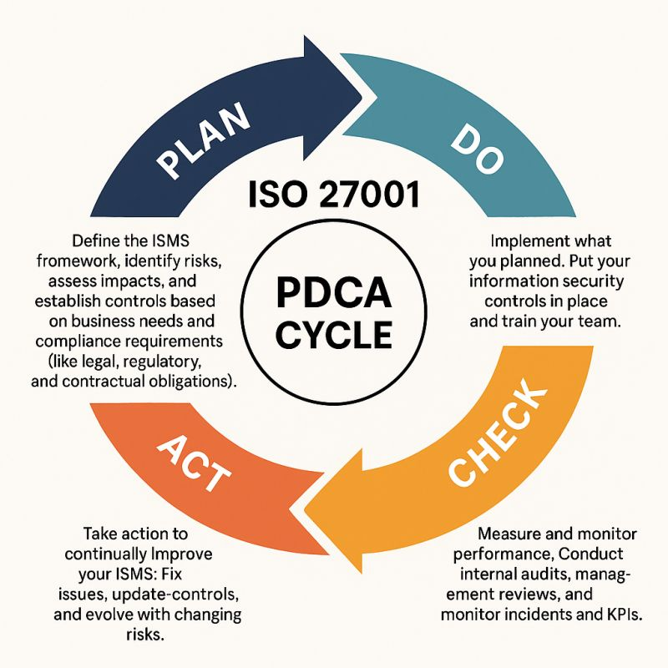
Skab kontinuerlig forbedring med PDCA
Metoder: Plan–Do–Check–Act (PDCA)
Omfatter bl.a.:
Politikker
Risikostyring
Roller og ansvar
Beredskabsplaner
Intern audit og ledelsens evaluering
Mm.

Slide 38
Kontroller er delt op på 4 hovedområder
Giver vejledning til 93 foranstaltninger/kontroller fordelt i 4 hovedområder:
Organisatoriske (f.eks. politikker, roller)
Menneskelige (f.eks. awareness, onboarding)
Fysiske (f.eks. adgangskontrol)
Teknologiske (f.eks. adgangsstyring, backup, netværk)

Slide 39
De 10 hovedafsnit (klausuler) i ISO 27001
Omfang: Definerer omfanget af ISMS (Information Security Management System) og hvilke dele af organisationen der er omfattet.
Referencer: Lister relevante standarder og dokumenter.
Termer og definitioner: Forklarer de nøglebegreber, der anvendes i standarden.
Organisationens kontekst: Analyserer interne og eksterne forhold, der påvirker informationssikkerheden.
Ledelse: Fastlægger ledelsens ansvar og forpligtelse til informationssikkerhed.
Planlægning: Beskriver processen for risikovurdering og risikobehandling.
Support: Omfatter ressourcer, kompetencer, bevidsthed og kommunikation.
Drift: Dækker over planlægning og kontrol af driften af ISMS.
Præstationsvurdering: Definerer metoder til overvågning, måling, analyse og evaluering af ISMS.
Forbedring: Angiver procedurer for korrigerende og forebyggende handlinger.
Annex A: Indeholder en liste med 93 sikkerhedskontroller, som organisationer kan implementere for at opfylde kravene i klausulerne 4-10.

Slide 40
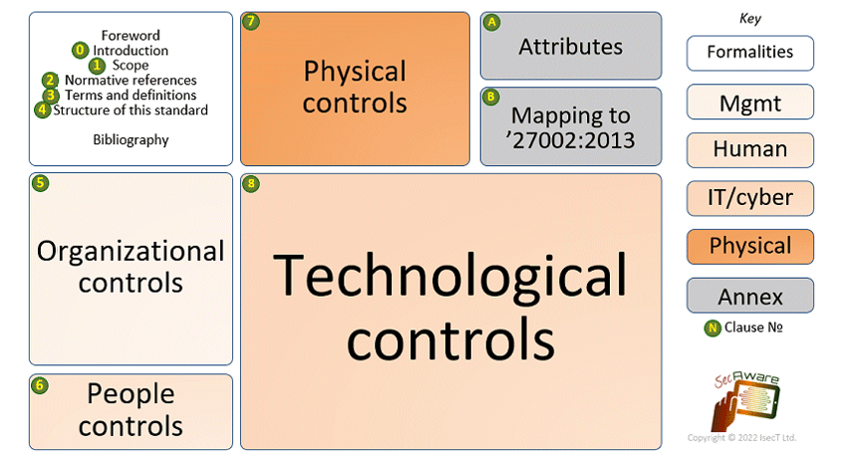
ISO 27002 struktur

Slide 41
Vigtigt om ISO 27002
Formål:
At hjælpe organisationer med at etablere og vedligeholde et effektivt ISMS.
Omfang:
Gælder for alle typer og størrelser af organisationer, private såvel som offentlige.
Indhold:
Indeholder 93 foranstaltninger (tidligere kaldet "kontroller") dækkende politikker, processer, procedurer, organisationsstrukturer samt software- og hardwarefunktioner.
Relation til ISO 27001:
ISO 27002 understøtter implementeringen af ISO 27001 ved at vejlede i udvælgelsen af relevante foranstaltninger baseret på organisationens risikoprofil.

Slide 42
Opgave 1 (bordøvelse)
Hvilke er af de 93 foranstaltninger (kontroller) er mest relevante for Hvedebro i henhold til ISO foranstaltninger (SOA dokumentet på Sikkerdigital)?
Er det noget der skal ind i en sikkerhedspolitik/standard – eller hvordan kan man bruge kravene/informationen i øvrigt?
20 minutter til opgaven
10 min. diskussion

Slide 43
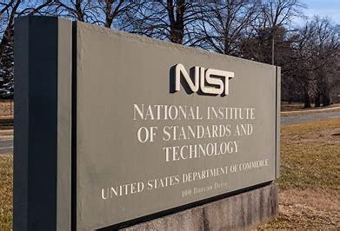
NIST
NIST laver vejledninger og standarder som hjælper organisationer med at beskytte deres data, systemer og infrastruktur.
Det er især vigtigt for virksomheder og myndigheder i USA – men også globalt, da NIST’s frameworks bliver brugt som best practice.
De fokuserer ikke kun på teknologi, men også processer og mennesker.
https://www.nist.gov/cybersecurity

Slide 44
NIST – hvad er det
Struktureret tilgang til sikkerhed (Gratis)
Let at tilpasse til forskellige organisationstyper
Understøtter compliance mod love og regler
Forbedrer modstandsdygtighed mod cyberangreb

Slide 45
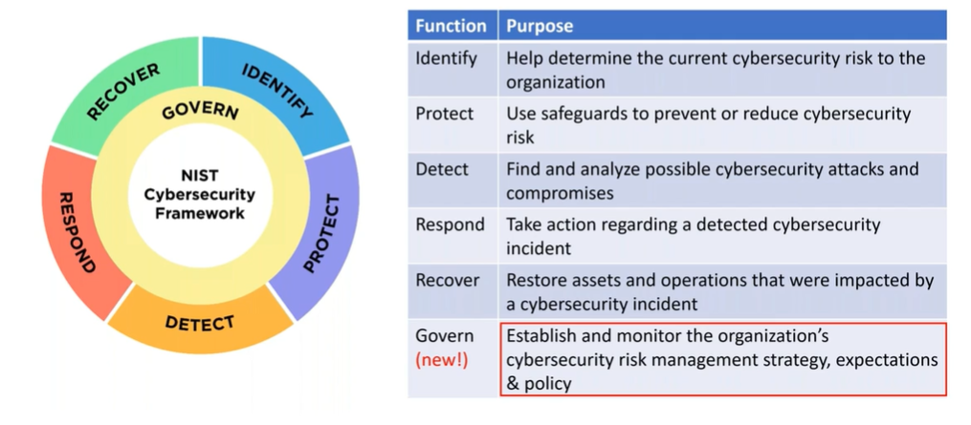
NIST funktionsformål NIST 2024

Slide 46
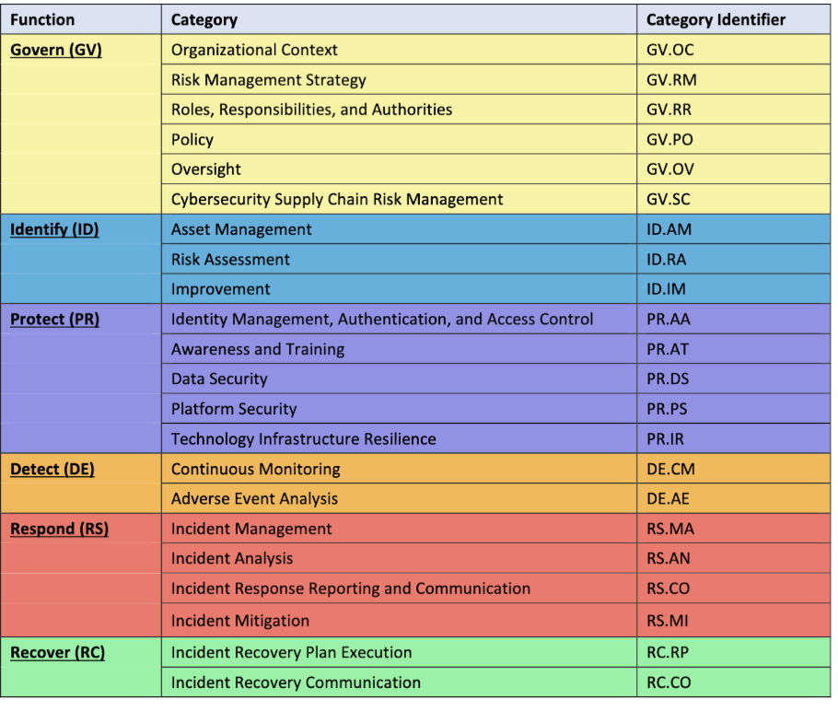
NIST Framework 2024

Slide 47
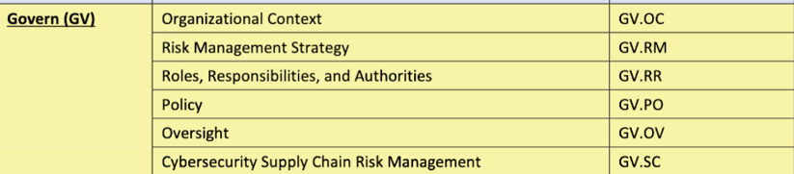
Govern
Hovedaktiviteter:
Organizational Context: Forståelse af virksomheden og omgivelser
Risk Management Strategy: Hvad er vores strategi for risikohåndtering
Roles, responcibility and autorities: Roller, Ansvar og lovgivning
Policy: Politik defineret
Oversight: Efterlevelse, kontrol og forbedring (styring/ledelse)
Supply chain risk management: Kortlægge afhængigheder og leverandørrelaterede risici og løbende forbedre

Slide 48
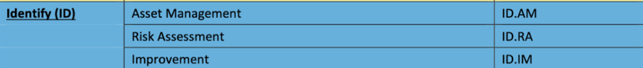
Identify
Hovedaktiviteter:
Asset management: Identificere og klassificere hardware, software, data og andre assets
Risk assesment: Løbende gennemføre risk assessments og vurderinger
Improvements: Sikre kontinuerlig forbedring gennem risk management processen

Slide 49
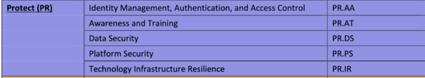
Protect
Hovedaktiviteter:
Identity Management, Aut and access control: Styring af identiteter og adgang
Awareness and training: Træning af alle ansatte i cybersikkerhed
Data security: Beskyttende foranstaltninger i relation til CIA under lagring, transport, brug og backup
Platform security: Beskyttelse af alle aktiver (Udstyr)
Technology Infrastructure Resillience: Planer for drift i tilfælde af incident (modstandskraft)

Slide 50
Detect
Hovedaktiviteter:
Continous Monitoring: Overvågning af Netværk, bygning, aktiviteter osv.
Adverse Event Analysis: Analyse af events/logs for at kategoriserer og detektere incidents.

Slide 51
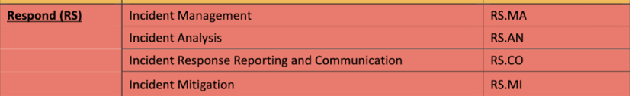
Respond
Hovedaktiviteter:
Incident Management: Responsplan for incident (IRP)
Incident Analysis: Forensics of recovery analyser/aktiviteter.
IR reporting and communication: Effektiv kommunikation om responsplan med interne og eksterne interessenter under genoprettelsen.
Incident mitigation: Inddæmning af skade og efterfølgende fjernelse

Slide 52
Recover
Hovedaktiviteter:
Incident Recovery Plan Execution: Iværksættelse af IRP. Genoprettelse til normalen.
Incident Recovery communication: Løbende og endelig opdatering af status på genoprettelse.

Slide 53
Opgave 2 (bordøvelse)
Brug 30 minutter på af finde de mest relevante områder i NIST framework i forhold til Hvedebro. Hvor/hvordan bør de sætte ind i forhold til NIST modellen. Lav posters og beskriv kort hvad og hvorfor.
Lav posters (hvad/hvorfor) og placer dem efterfølgende under de 6 hovedfunktioner
på whiteboardet.
Diskussion efterfølgende
30 minutter til opgaven.

Slide 54
CIS18 – hvad er det?
18 kontroller (Tekniske kontrolområder)
I alt 153 specifikke kontroller (safeguards)
3 implementerings niveauer efter virksomhedsmodenhed/type og krav
IG1: Grundlæggende cybersikkerhed / cyberhygiejne — minimumskrav for alle organisationer.
IG2: Mellemstadie, større kompleksitet, flere aktiver, flere krav.
IG3: For organisationer med høje krav og sensitive data; kompleksitet, sofistikerede trusler.

Slide 55
CIS18 - Fordele/ulemper ift. andre rammeværk
Fordele
Praktisk, operationel tilgang — klare, målbare kontrolforanstaltninger
Prioritering gør det muligt at fokusere på de mest effektive kontroller først.
Giver overblik over sikkerhedsgaps / sårbarheder - kan bruges til benchmark og løbende forbedring.
Udfordringer
Ressource-krav: tid, ekspertise, penge til at implementere og vedligeholde.
Forandringsledelse: medarbejderadfærd, awareness, kulturændring.
Kompatibilitet/sammenfald med andre standarder og regulativer: sikring af at man ikke laver dobbeltarbejde, men at dokumentation matcher krav.
Tekniske barrierer: ældre systemer, “legacy”, kompleks infrastruktur, integration med cloud & mobile enheder.

Slide 56
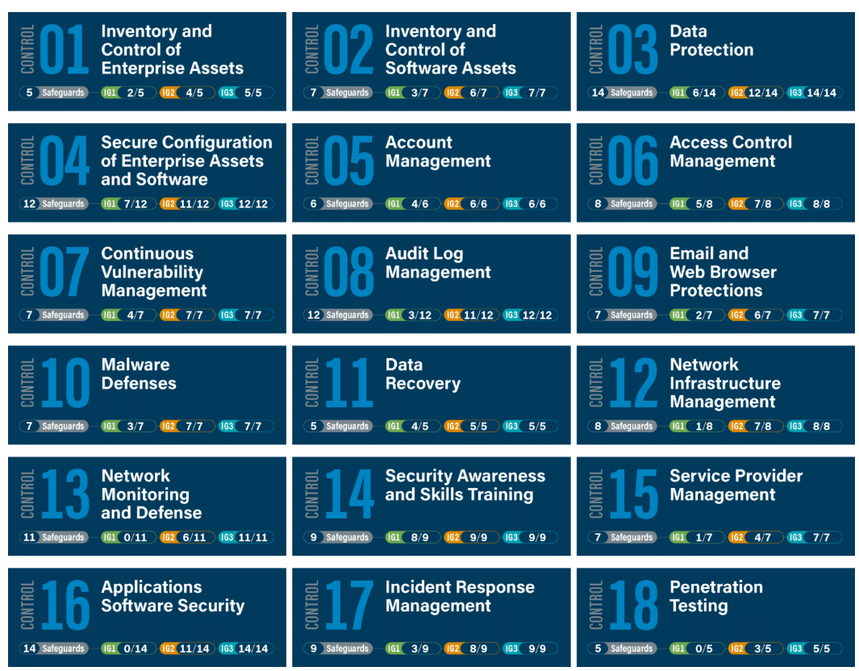
De 18 kontrolområder

Slide 57
Hvordan implementerer og prioriterer man?
Hvordan vælger man hvilke kontroller man går i gang med, afhænger af organisationens størrelse, modenhed, risikoprofil, ressourcer osv.
Prioritering: ofte IG1 først, derefter IG2 og til sidst IG3, afhængigt af modenhed
Integration med andre eksisterende rammeværk / standarder: fx ISO 27001, NIS2, GDPR osv. CIS 18 kan supplere disse ved at være konkret hvad-skal-gøres frem for kun hvad-man-skal have.
Download CIS18 kontrolkatalog:
https://www.cisecurity.org/controls (download inden lektionen)

Slide 58
Hjemmeopgave 3
Hvor bør Hvedebro sætte ind i forhold til CIS18 (Prioriter hovedområder og argumenter hvorfor) ?
Hvilke konkrete kontroller (kontrolområder/safeguards) er relevante for Hvedebro og hvorfor?
Vi ser 2 løsninger næste gang.

